Slide 1
Finski način poučavanja
Jedan od najboljih u svijetu
Potvrđuju PISA rezultati

Slide 2
Školska jednoličnost
Sve veći jaz između onoga što se uči u školi i onoga što se događa u svijetu
Metode koje učenike aktivno uključuju u nastavu
Nastava nije proces prolaženja kroz gradivo, već je u centru učenik kao kreativni mislilac
Poučavanje treba biti izazov k pronalaženju novih rješenja jer taj pristup jamči uspjeh

Slide 3
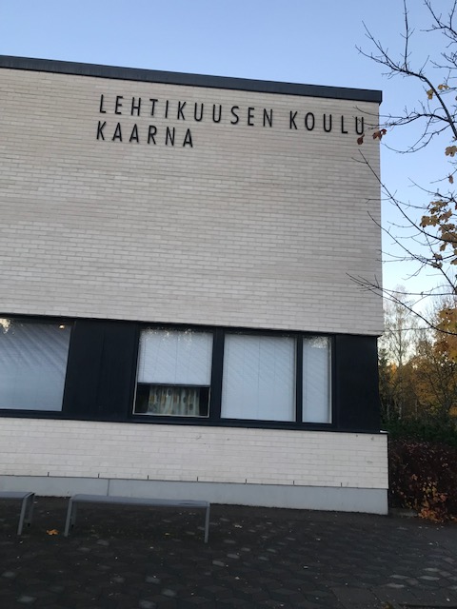
Škola u Helsinkiju
Dvije zgrade: razredi od 1. do 5. i od 6. do 9.
Tri odjeljenja (tri razine)
Multikulturalna škola: 69% stranaca i 31% Finaca
Učenici imaju dvosate, a prema uspješnosti, mijenjaju razrede za svaki predmet
Ocjene su od 4 do 9. (Postoji 10 - vrlo rijetko)
Razred broji od 10 do 16 učenika

Slide 4
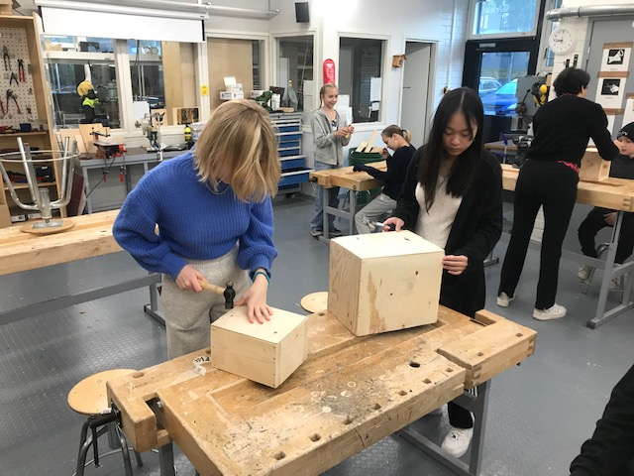
Izvrsni uvjeti (Full oprema)
Finska ne štedi za školstvo
Pr. Tehnički odgoj; imaju uvjete za proizvodnju drvenih, željeznih i plastičnih predmeta
Radionica za drvo, metal, bojanje, laserski, 3D printer, alatnica, skladište...
Proizvode razne predmete

Slide 5
Novi načini poučavanja
Tehnologija se razvija zajedno s novim načinima učenja, stoga je nužno nastava kombinirana i hibridna
Poučavanje je postalo kombinirano: frontalno, rad u paru i skupini te u virtualnom i izvanškolskom okruženju
Nastava se temelji na načelu procesa koji može biti: problemsko, istraživačko, projektno i fenomenološko.
Učenici aktivno sudjeluju pa učenje postaje poticajno što potiče motivaciju i otkriva učeničke interese
U nove modele nastave implementirano je formativno vrednovanje (potiče aktivnost tijekom procesa učenja)

Slide 6
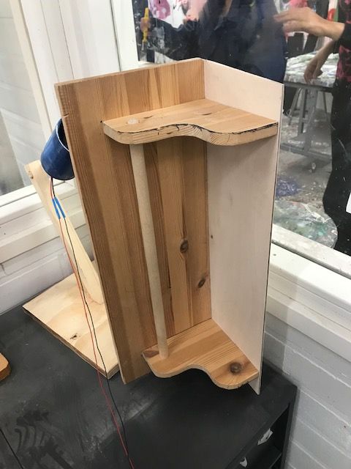
Obrazovanje je najvažnije
Obrazovanje u Finskoj je prioritet u društvu
Velika ulaganja
Besplatno školovanje
Besplatni obroci
Vrhunska oprema
Fincima je jako važno naučiti mlade zaključivati na dobrobit društva i demokracije

Slide 7
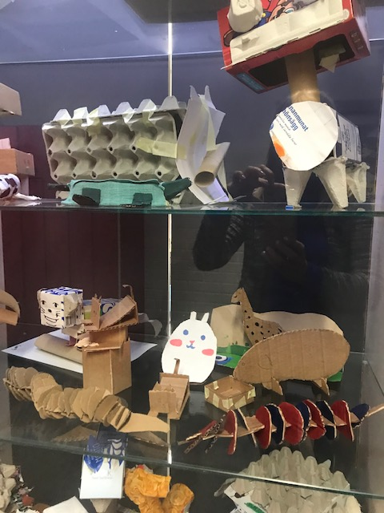
Kompetencije

Slide 8
Finski put prema kompetencijama 21. stoljeća
Nacionalni kurikul 2014.
Sedam važnih kompetencija:
Sadrži sedam općih kompetencija od kojih se sastoje finske vještine 21. stoljeća
(učenje nije samo proces kroz koji učenici usvajaju činjenice, nego proces kojim mijenjaju mišljenja i oblikuju nova znanja i stavove)
1. Učiti kako učiti
2. Kultura (samoizražavanje i interakcija)
3. Osobni i društveni razvoj
4. Višestruka pismenost (umjetnost, mediji, kontekst i kultura)
5. IKT (inf. i kom. tehn.)
6. Rad i poduzetništvo
7. Izgradnja održive budućnosti

Slide 9
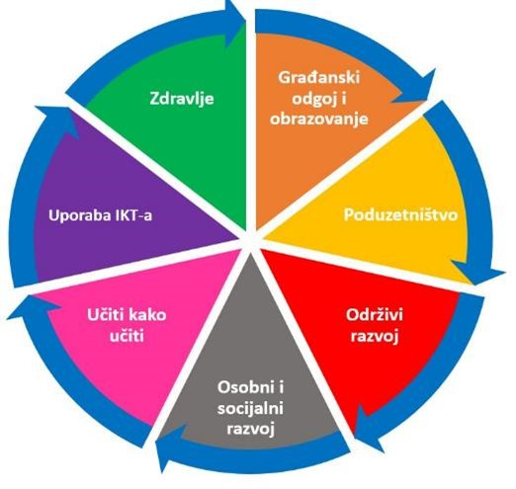
Sedam međupredmetnih tema u hrvatskom obrazovanju

Slide 10
Europski kvalifikacijski okvir (EQF) 2008.
Hrvatski kvalifikacijski okvir (HKO) primjenjuje ga na cjelokupni sustav obrazovanja u Republici Hrvatskoj.
Strategija: uspostaviti europski prostor obrazovanja i suradnja u izgradnji zajedničke vizije.

Slide 11
Bilo je izvrsno iskustvo
Hvala programu Erasmus što nam je omogućio ovo izvrsno iskustvo i učenje o finskom modelu obrazovanja. Pomoglo mi je u sagledavanju vlastitog poučavanja te dalo ohrabrenje i smjernice za daljnji rad.

